Slide 1

Aula I - Idade Média (Feudalismo, Igreja Medieval, Crise do século XIV)
Alexandre e Carlinhos

Slide 2
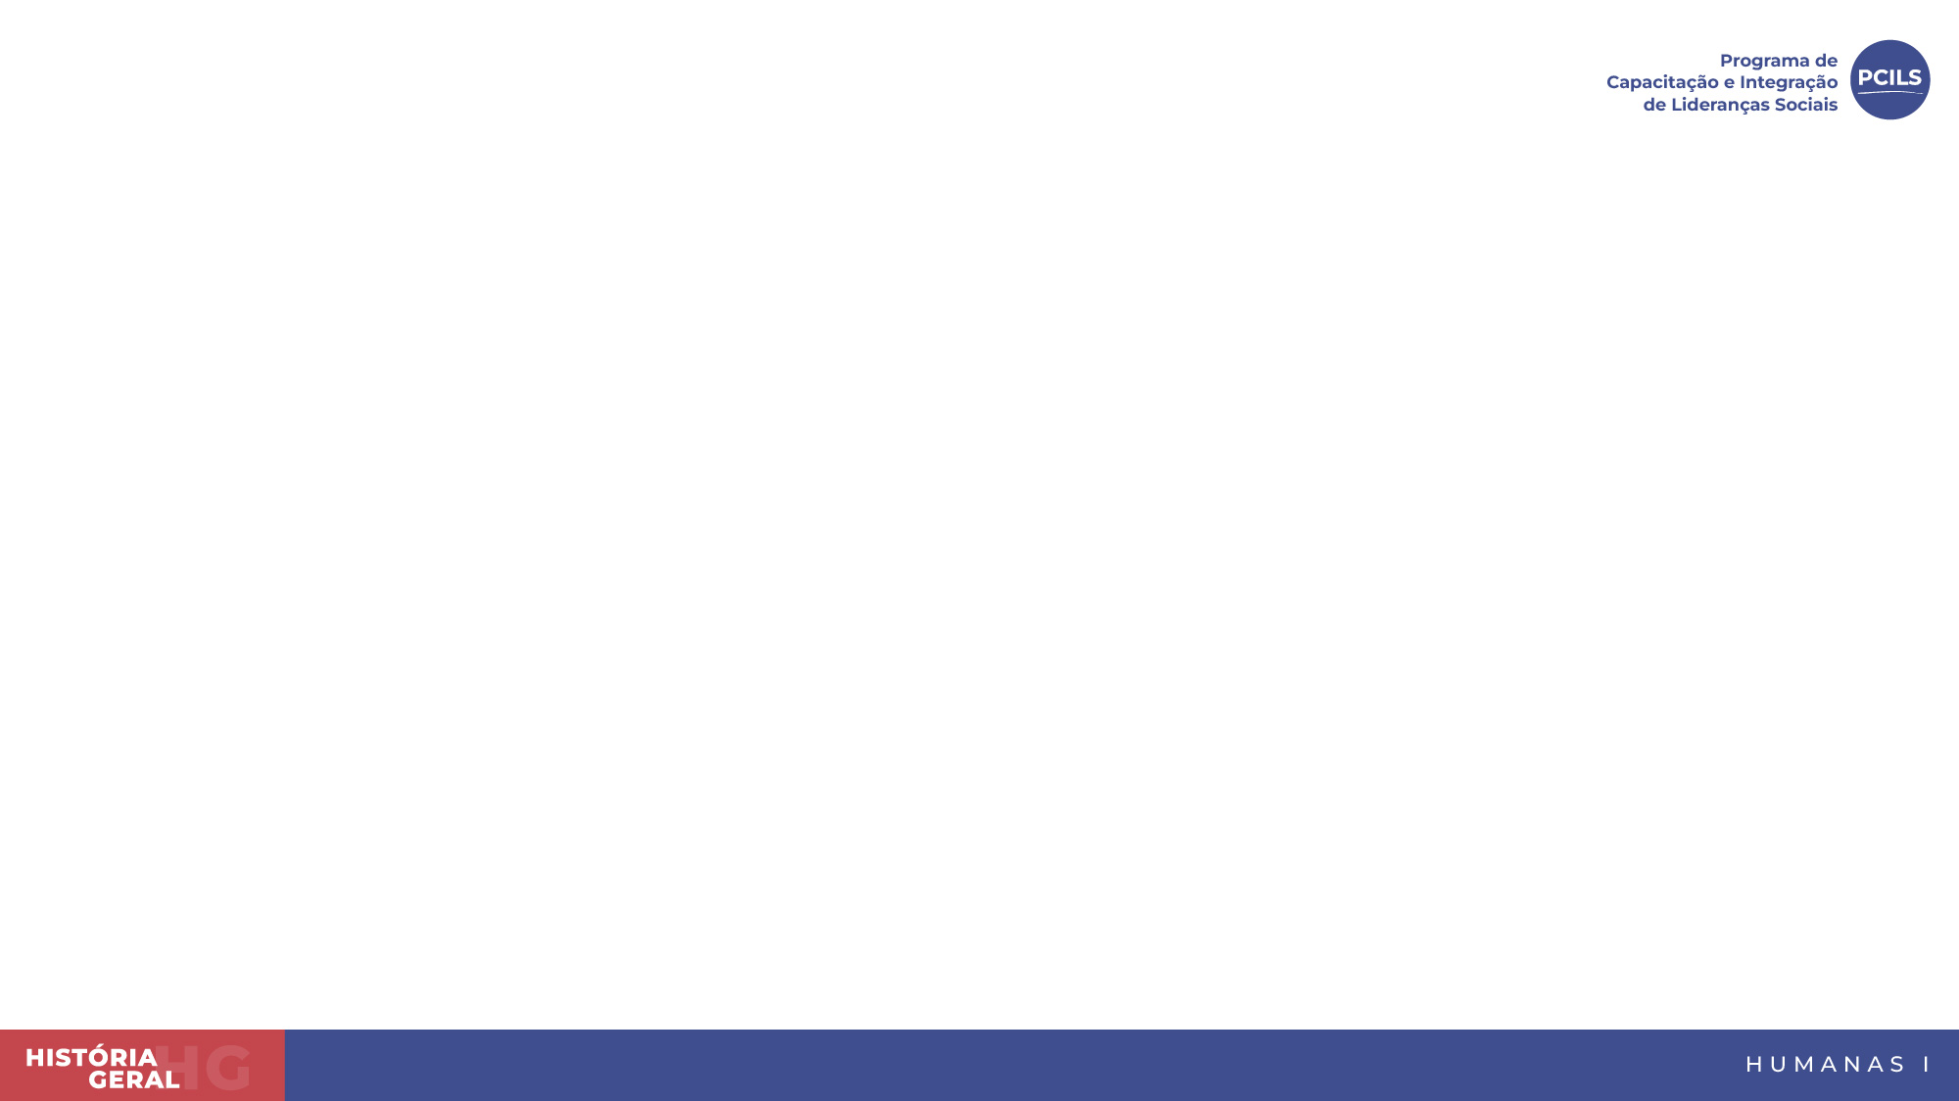
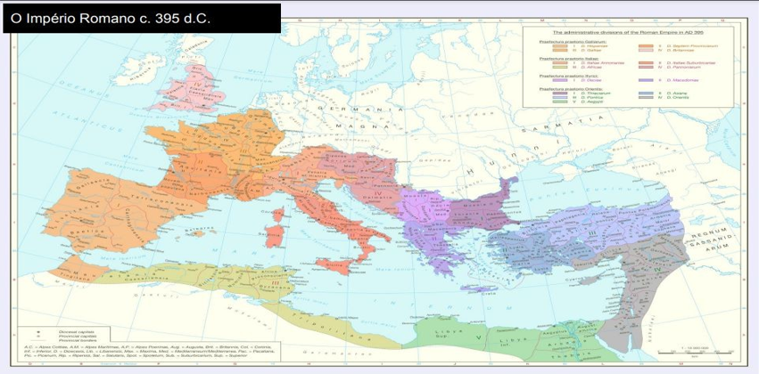

Slide 3
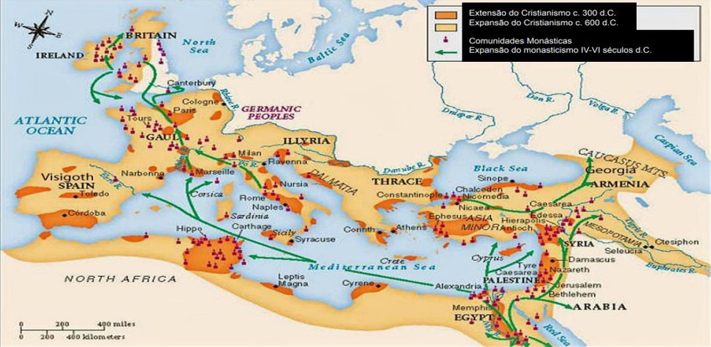

Slide 4
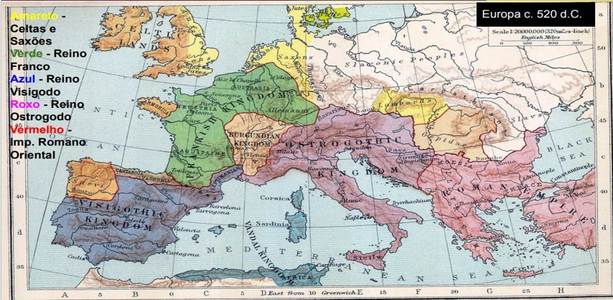

Slide 5
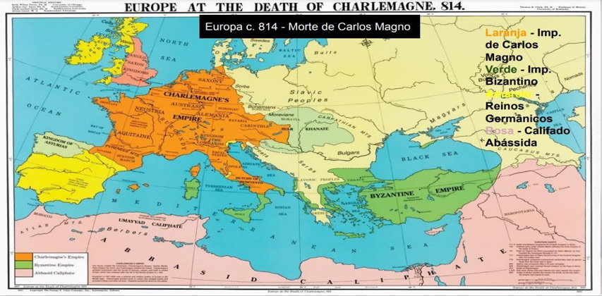

Slide 6
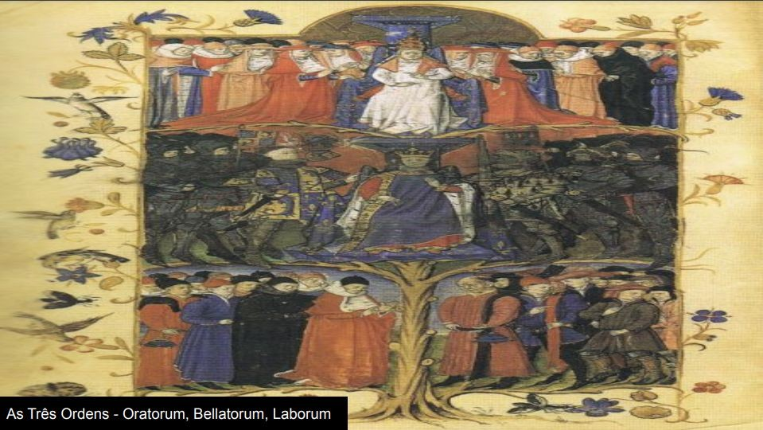

Slide 7
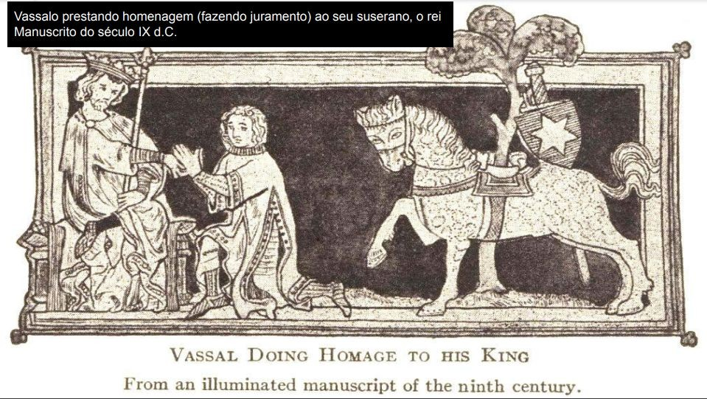

Slide 8
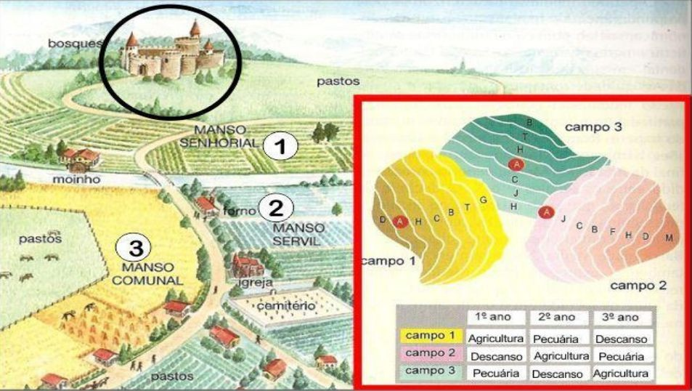

Slide 9
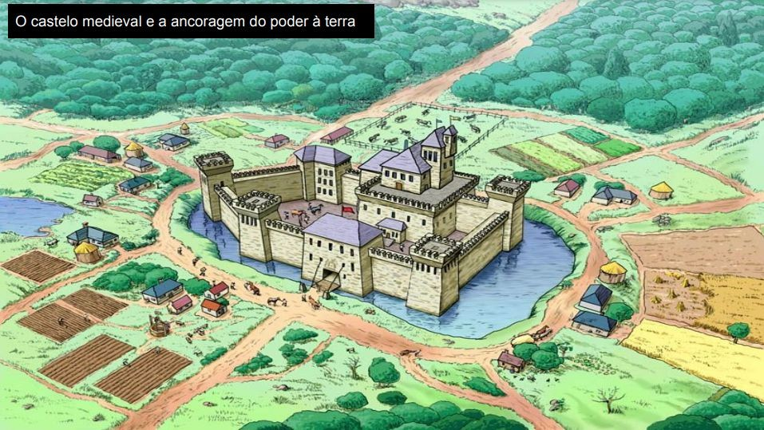

Slide 10
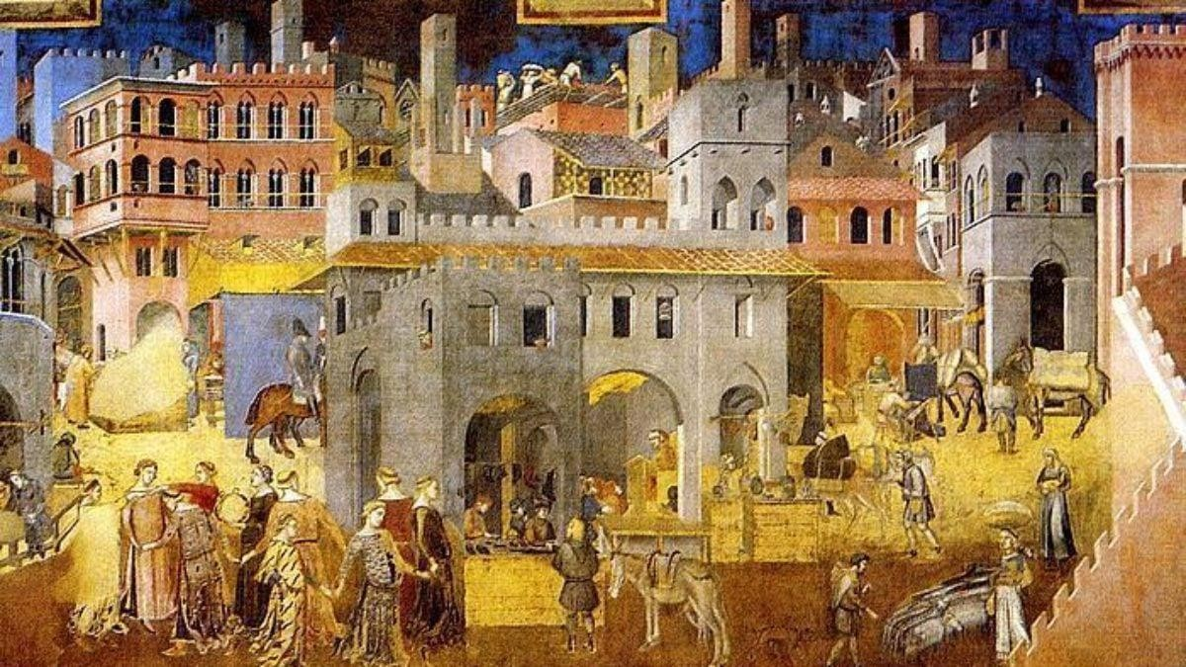

Slide 11
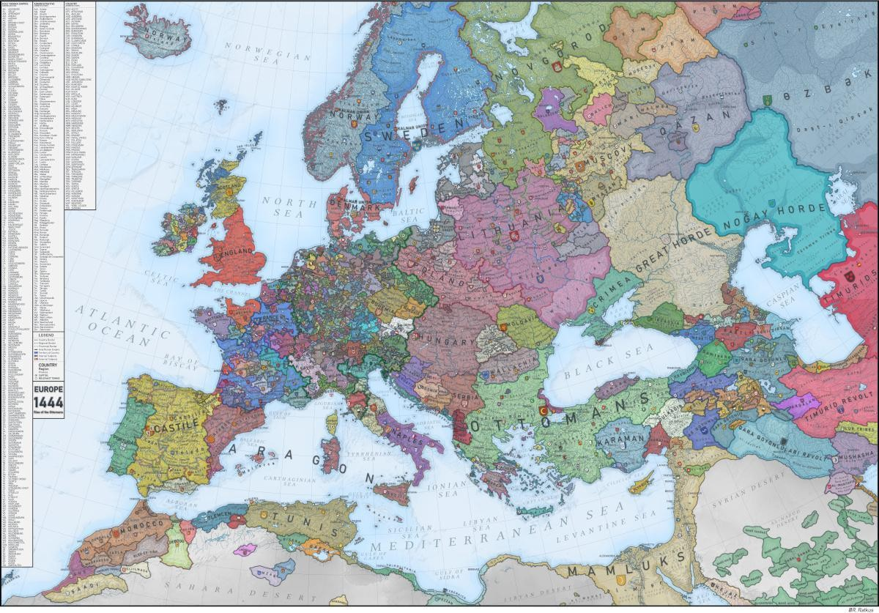

Slide 12
Tabela comparativa
Idade Média 476 - 1453
Político: fragmentação política e territorial Relação de Vassalagem: senhor/ vassalo Relação senhorial: senhor feudal/camponeses
Econômico: unidades de produção de subsistência, com pequenas trocas comerciais Divisão da terra em feudos Social: rural e hierárquica ‣ Sociedade estratificada: aristocracia > camponeses Relação de trabalho: servidão, com trabalho livre limitado
Cultural/ Intelectual: Domínio da Leitura circunscrita à Igreja Católica
Idade Moderna 1453- 1789
Político: centralização política e territorial surgimento do Estado Nacional Moderno e
formação do Antigo Regime
Econômico: produção de subsistência + ampliação comercial no final da I. M. (feiras e comércio marítimo) → Expansão Marítima e Mercantilismo Social: crescentemente urbana e hierárquica ‣ Sociedade estratificada: aristocracia → comerciantes e financeiros + camponeses ‣ Relação de trabalho: servidão, com trabalho livre em expansão (Renascimento Urbano)
Cultural/ Intelectual: Aumento do letramento > maior pluralidade religiosa e intelectual + contato com outros povos (globalização)

Slide 13
(PUC) A característica marcante do feudalismo, sob o ponto de vista político, foi o enfraquecimento do Estado enquanto instituição, porque:
a inexistência de um governo central forte contribuiu para a decadência e o empobrecimento da nobreza;
a prática do enfeudamento acabou por ampliar os feudos, enfraquecendo o poder político dos senhores;
a soberania estava vinculada a laços de ordem pessoal, tais como a fidelidade e a lealdade ao suserano;
a proteção pessoal dada pelo senhor feudal a seus súditos onerava-lhe as rendas;
a competência política para centralizar o poder, reservada ao rei, advinha da origem divina da monarquia.

Slide 14


